Slide 1





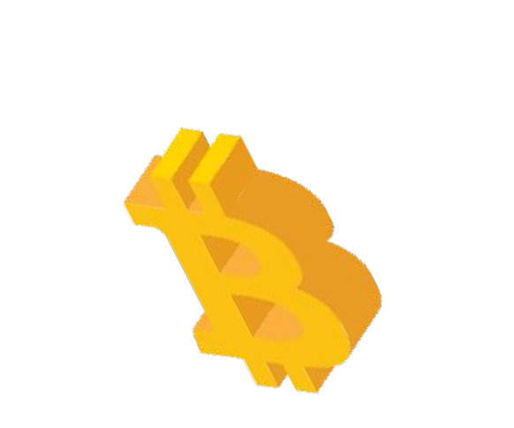

CÁC ĐỒNG TIỀN SẼ TỰU TRUNG THÀNH MỘT
n(n-1)/2
ANIL PATEL

Slide 2



@ANILSAIDSO
Khi trao đổi một hàng hóa hoặc dịch vụ lấy một hàng hóa hoặc dịch vụ khác thì giao dịch được gọi là hàng đổi hàng.

Slide 3






@ANILSAIDSO
Cách thức hàng đổi hàng chỉ phù hợp ở quy mô nhỏ.
Ví dụ: trong 1 nền kinh tế chỉ với 6 món hàng.

Slide 4
@ANILSAIDSO
1
9
10
6
7
12
2
8 11
13
14
5
3
15
4
Nền kinh tế có 6 mặt hàng này sẽ cần có 15 cặp giá trao đổi khác nhau.

Slide 5
n(n-1)/2
2 mặt hàng = 1 cặp giá trao đổi
6 mặt hàng = 15 cặp giá trao đổi
500 mặt hàng = 124,750 cặp giá
Nhưng khi số lượng mặt hàng lên đến 500 mặt hàng thì cần phải có 124.750 cặp giá, số lượng này là quá nhiều làm cho việc “hàng đổi hàng” không khả thi khi áp dụng cho một nền kinh tế phức tạp có hàng triệu mặt hàng.

Slide 6
Vấn đề là làm các nhu cầu trùng khớp. Việc này được giải quyết bằng cách sử dụng một loại hàng hóa chung giữa tất cả các loại hàng hóa được giao dịch.
@ANILSAIDSO
Thông thường, hàng hóa có khả năng trao đổi cao nhất trong một xã hội được gọi là tiền.

Slide 7

@ANILSAIDSO
Trước đây, điều này được quyết định bởi thị trường tự do. Dựa trên các thuộc tính tiền tệ của loại hàng hóa đó.
KHAN HIẾM
DỄ PHÂN CHIA
DỄ VẬN CHUYỂN
ĐỘ BỀN
PHỔ BIẾN

Slide 8

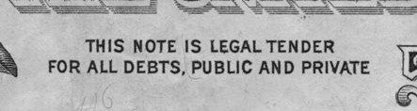
@ANILSAIDSO
Ngày nay, vấn đề cặp tỷ giá giao dịch được giải quyết theo 1 chiều từ trên xuống, nghĩa là các chính phủ sẽ áp đặt cặp tỷ giá giao dịch lên người giao dịch.

Slide 9
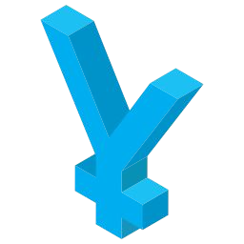
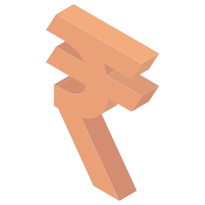



@ANILSAIDSO
Đồng tiền ở những nơi khác nhau có thể sẽ khác nhau vì có các rào cản.

Slide 10
@ANILSAIDSO
Các yếu tố tạo ra rào cản và đảm bảo sự độc quyền về tiền tại các quốc gia độc lập: biên giới lãnh thổ, kiểm soát thị trường vốn, luật pháp về loại tiền chính thức.

Slide 11
@ANILSAIDSO
Nhưng hiện nay mạng lưới truyền thông kỹ thuật số (Internet) đã làm mờ nhạt các ranh giới và tạo ra một thị trường giao dịch toàn cầu, cho phép thương mại hóa quốc tế ở mức độ bán lẻ.

Slide 12






@ANILSAIDSO
Bây giờ chúng ta gặp phải một vấn đề tương tự với vấn đề hàng đổi hàng trước đó, nhưng lần này là với chính các loại tiền tệ.

Slide 13
@ANILSAIDSO
Và một lần nữa các cặp tỷ giá giao dịch sẽ hội tụ thành một cặp duy nhất, lần này dựa trên phương diện tiền tệ toàn cầu.

Slide 14
@ANILSAIDSO
Để chọn ra loại phương tiện để gắn kết các khoảng cách này cần phải:
Trung lập (không có lợi ích đội nhóm)
Toàn cầu (có thể truy cập ở mọi nơi)
Minh bạch (bất kỳ ai cũng có thể kiểm tra xác minh)
Bền vững (không thể bị đóng cửa)
Đồng cấp (cho phép giao dịch tại cấp độ cá nhân)

Slide 15









THUỘC TÍNH TIỀN TỆ
@ANILSAIDSO
Qua đánh giá và xem xét tương đối chính xác các thuộc tính của các loại tiền tệ, Bitcoin là một lựa chọn ưu việt nhất cho vai trò là phương tiện trung tâm của thị trường giao dịch toàn cầu.

Slide 16
@ANILSAIDSO
Hiện tại, tất cả các ưu điểm đều chỉ vào Bitcoin.

Slide 17
@ANILSAIDSO
Nhưng phương tiện này không chỉ đơn giản là trung gian trao đổi tiền tệ. Xét cho cùng, một nền kinh tế toàn cầu, để vượt qua các hạn chế lãnh thổ với các loại đồng tiền khác nhau chúng ta cần một đơn vị tiền kỹ thuật số chung trong giao dịch thanh toán toàn cầu.

Slide 18
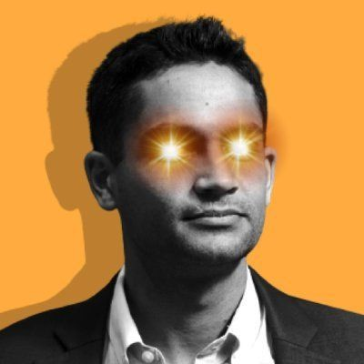

Xin cảm ơn.
Anil
@anilsaidso
Biên dịch @AnhContact

